Slide 1








01

Slide 2

Notes:
Bấm chuột vào chữ số để xuất hiện câu hỏi . Sau khi trả lời xong bấm vào Hoàn thành

Slide 3

Toán

Slide 4
1
Đặt tính rồi tính
10 + 47
23 + 54
61 + 35
58 + 41
10
47
23
54
61
35
58
41
+
+
+
+
57
77
96
99

Slide 5
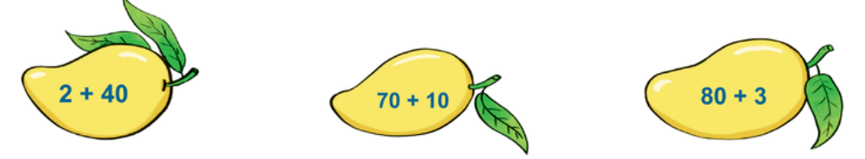
2
Quả xoài nào ghi phép tính có kết quả lớn nhất? Quả xoài nào ghi phép tính có kết quả bé nhất?
bé nhất
lớn nhất
= 42
= 80
= 83

Slide 6
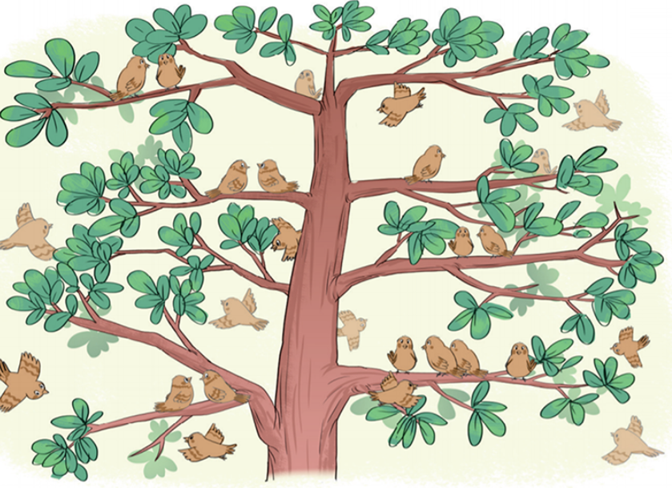
3
Trên cây có 15 con chim. Lát sau có thêm 24 con chim bay đến đậu cùng. Hỏi lúc này trên cây có tất cả bao nhiêu con chim?
15 + 24 = 39

Slide 7

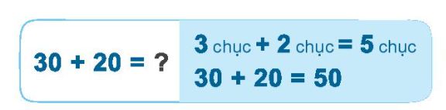
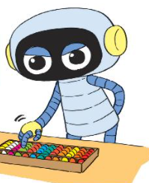
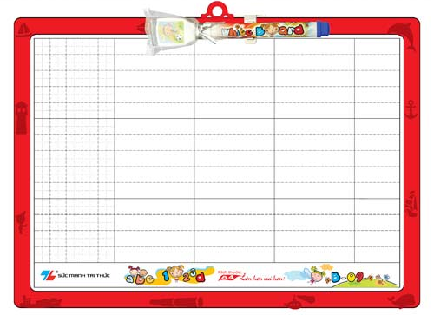
4
Tính nhẩm (Theo mẫu)
10 + 50
30 + 40
10 + 20
20 + 40
40 + 30
10 + 30
30 + 30
20 + 50
10 + 40
Thực hiện trên bảng con

Slide 8
4
Tính nhẩm
10 + 50
= 60
30 + 40
= 70
10 + 20
= 30
20 + 40
= 60
40 + 30
= 70
20 + 10
= 30
30 + 30
= 60
20 + 50
= 70
10 + 40
= 50

Slide 9
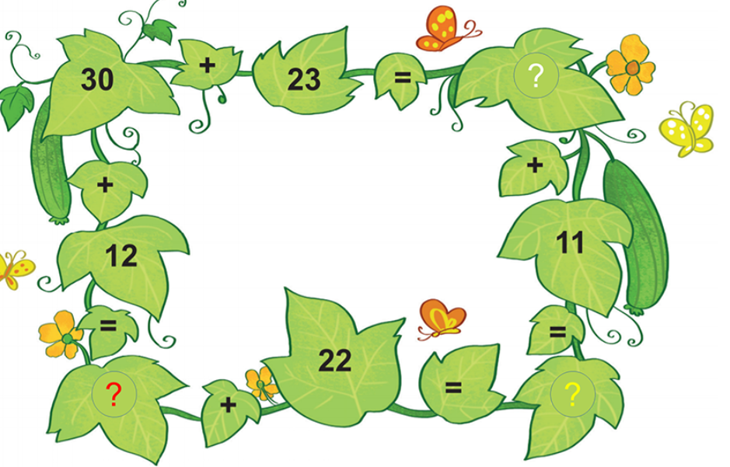
5
Tìm số bị rơi mất trong mỗi chiếc lá có dấu "?".
53
42
64

Slide 10



